Slide 1
未來三日天氣分析報告
112年11月26日 0900時
氣象分析師 李昀軒

Slide 2
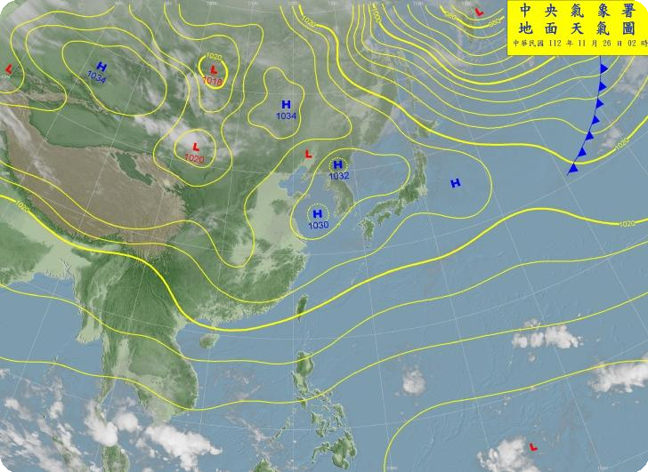
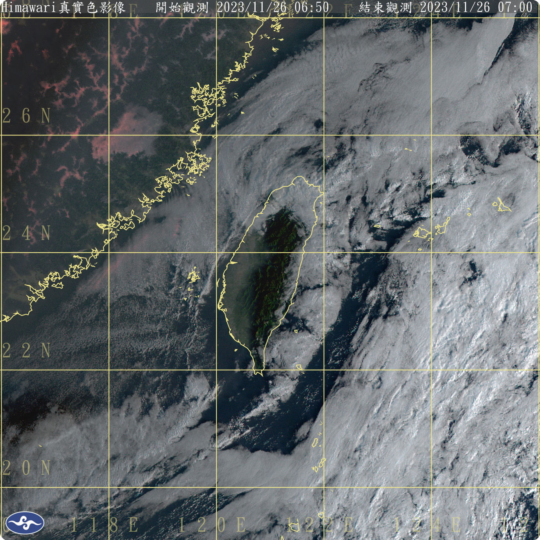
11月26日 02:00 地面天氣圖
11月26日 07:00 衛星雲圖
今(26)日東北季風漸減，但南來水氣增多，北部、宜蘭南澳山區、宜花沿海陰陣雨，雨勢於白天稍緩，傍晚至深夜降雨再增，預估日雨量70~90，達大雨。

Slide 3
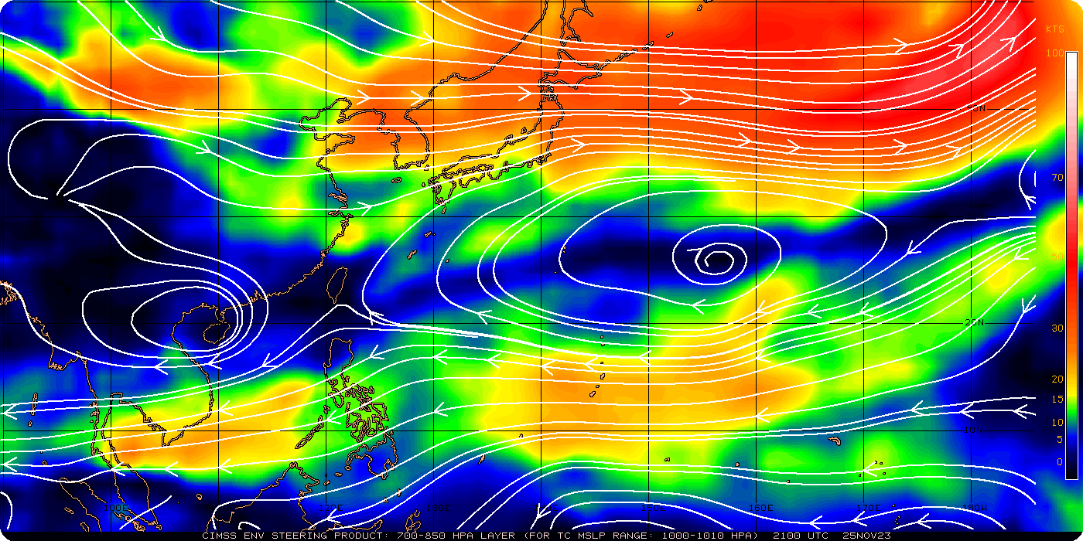

11月26日 05:00 700-850hPa 平均駛流場圖
L
L
H
H
L
H
H
副熱帶高壓
Subtropical HIGH
TD
700-850hPa流場圖顯示：
大陸冷高壓出海，環境仍偏東北風，伴隨洋面水氣，今日環境偏濕，迎風面東北部易有降雨發生。
華北有一西風槽，預估27日入夜通過，28日東北季風再增強，臺灣環境未來一週皆為東北季風消長天氣型態。

Slide 4
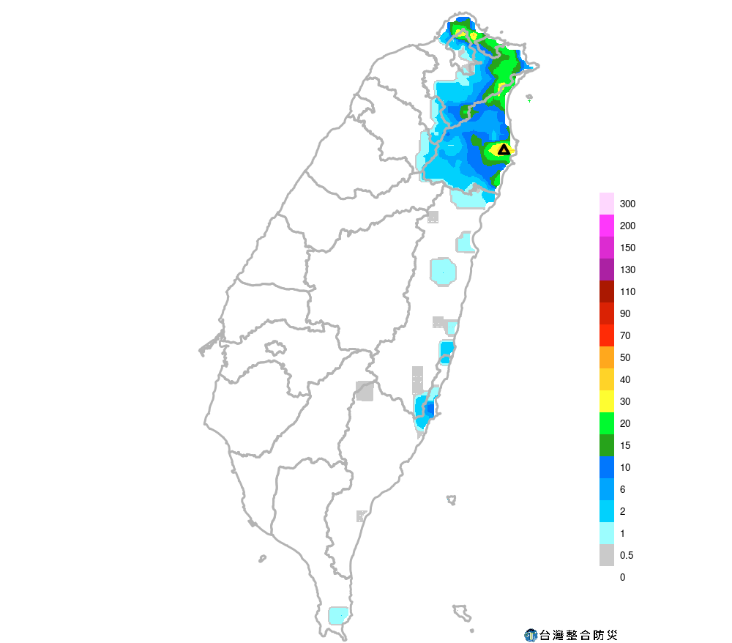
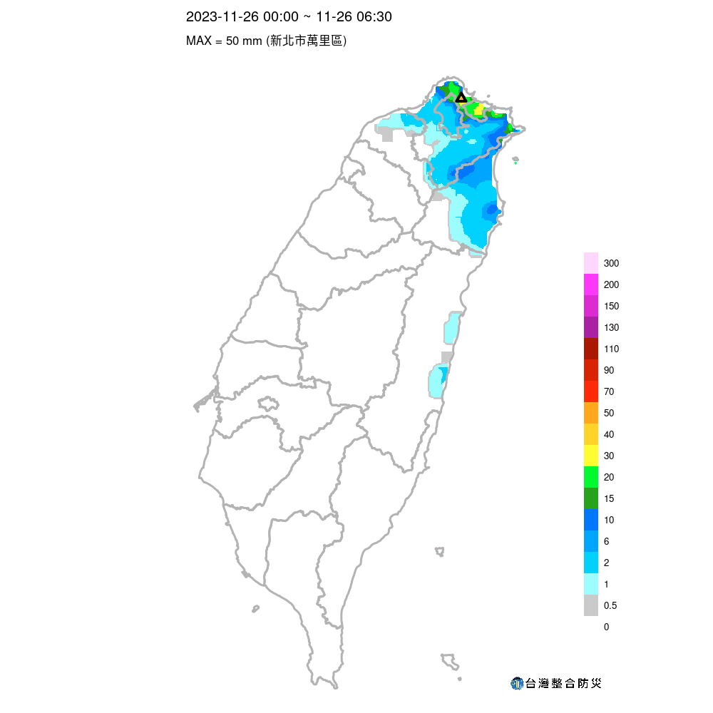
昨(25)日 累積雨量
今(26)日 00-06時 累積雨量
基隆北海岸、宜蘭有短暫雨，北海岸、宜蘭南側山區有較大雨勢。
本島最大降雨：宜蘭縣南澳鄉(西帽山) 54.0毫米
監控路段最大降雨：台9丁線蘇澳~東澳(2K+000~17K+000)(東澳嶺) 44.0毫米
新北東側、宜蘭有短暫雨，雨勢未達大雨等級。
本島最大降雨：新北市萬里區(大坪) 49.5毫米
監控路段最大降雨：台2線碧砂漁港(67K~71K)(基隆) 44.0毫米

Slide 5
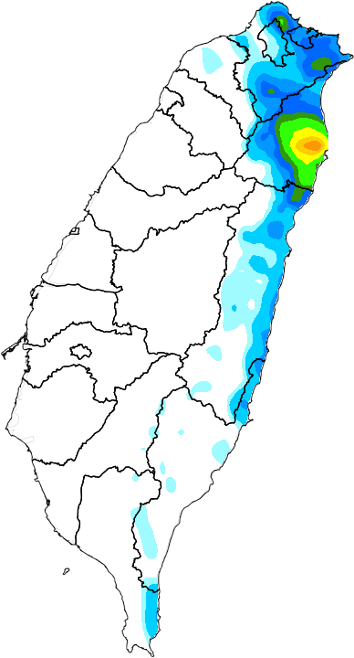
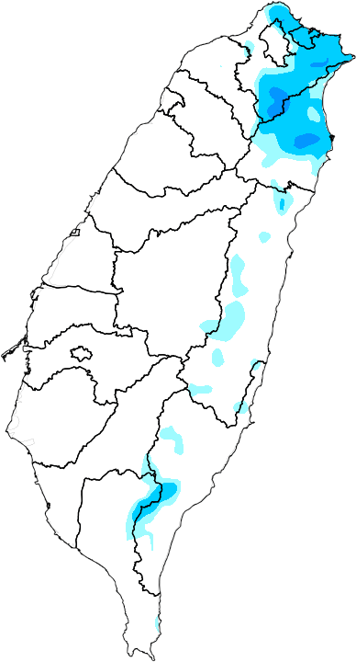
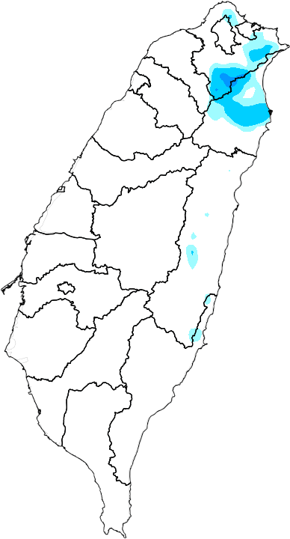
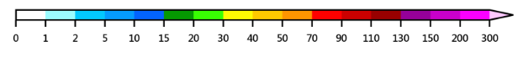
今(26)日
明(27)日
後(28)日
今(26)日：東北季風稍減，但南來水氣增多，北部、宜蘭南澳山區、宜花沿海陰陣雨。
明(27)日：東北季風減弱，基隆北海岸、新北東側及宜蘭地區有局部短暫雨。
後(28)日：東北季風增強，環境偏乾，僅東北部地區有零星短暫雨。
資料來源：CWB、NCDR、IIDP
 | 今(26)日 | 明(27)日 | 後(28)日
降雨熱區 | 北部、南澳山區、宜花沿海 | 新北東側、東部山區 | 新北東側至宜蘭
預估日累積雨量 | 70~90，大雨 | 20~40，大雨以下 | 5~10，大雨以下
重點注意路段 | 台2線(北海岸至東北角) 台9線、台9丁(蘇花路廊) | 台9線、台9丁(蘇花路廊) | 無

Slide 6
未來三日降雪機率： 無
省道 | 公路名(樁號) | 昨日 雨量累積 | 今(26)日 | 明(27)日 | 後(28)日 | 預警/警戒/行動 值(26hr)
台2線 | 濱海公路(67K~84K)(基隆) | 29.5 | 50 | 5 | 0 | 180/200/350
台2甲線 | 陽金公路(7K~9k)(三和) | 18.5 | 40 | 5 | 0 | --
台9線 | 北宜公路(15K~52K)(坪林) | 6.0 | 10 | 5 | 0 | 260/310/500
 | 蘇花改(104K~179K)(東澳) | 20.5 | 20 | 5 | 2 | 200/260/350
 | 舊蘇花(0K~71K)(東澳嶺) | 44.5 | 40 | 10 | 5 | 200/260/350
 | 南迴公路(407K~465K)(金崙) | 0.0 | 0 | 0 | 0 | 180/260/450
台9甲線 | 新烏公路(9K~19K)(桶後) | 6.5 | 5 | 0 | 0 | 200/260/350
台7線 | 北橫公路(25K~60K)西(巴陵) | 0.5 | 0 | 0 | 0 | 180/200/350
 | 北橫公路(65K~85K)東(池端) | 11.5 | 10 | 0 | 0 | 260/350/450
台7甲線 | 梨山支線(0K~69K)(松茂)、(南山) | 3.0 | 2 | 0 | 0 | 200/260/310

Slide 7
未來三日降雪機率： 無
省道 | 公路名(樁號) | 昨日 雨量累積 | 今(26)日 | 明(27)日 | 後(28)日 | 預警/警戒/行動 值(26hr)
台8線 | 中橫公路(24K~110K)西(德基)、(梨山) | 0.0 | 0 | 0 | 0 | 200/260/310
 | 中橫公路(118K~186K)東(慈恩) | 0.5 | 0 | 0 | 0 | 200/260/320
台14線 | 埔霧公路(33K~99K)(廬山) | 0.0 | 0 | 0 | 0 | 200/260/260
台14甲線 | 霧社支線(0K~41K)(廬山、合歡山) | 0.0 | 0 | 0 | 0 | --
台18線 | 阿里山公路 (35K~100K) (阿里山) | 0.0 | 0 | 0 | 0 | 310/400/550
台20線 | 南橫公路 (58K~102K)西(甲仙) | 0.0 | 0 | 0 | 0 | 260/310/350
 | 南橫公路 (153K~206K)東(向陽) | 1.5 | 2 | 0 | 0 | 180/200/260
台21線 | 新中橫公路(信義)(78K~134K)(神木村) | 0.0 | 0 | 0 | 0 | 180/180/250
台29線 | 旗甲公路 (0K~23K)(那瑪夏國中) | 0.0 | 0 | 0 | 0 | 180/180/250
台11線 | 海岸公路 (34K~149K)(加路蘭山) | 0.0 | 2 | 0 | 0 | --
台11甲線 | 光豐公路( 0K~19K)(豐濱) | 0.0 | 2 | 0 | 0 | 200/260/320

Slide 8
今(26日)東北季風漸減，水氣仍偏多，大臺北山區、基隆北海岸、宜蘭有短暫雨，宜蘭南側山區有局部較大雨勢。
明(27日)東北季風減弱、水氣減少，迎風面大臺北至東半部有零星短暫雨。
後(28日)入夜，東北季風增強，環境水氣偏乾，僅迎風面東北部地區有零星短暫雨。
今重點關注路段：台2線(北海岸至東北角)、台9線、台9丁(蘇花路廊)

Slide 9
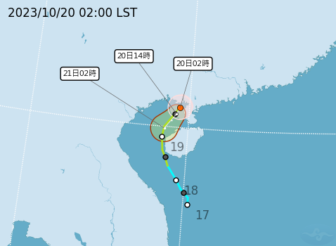
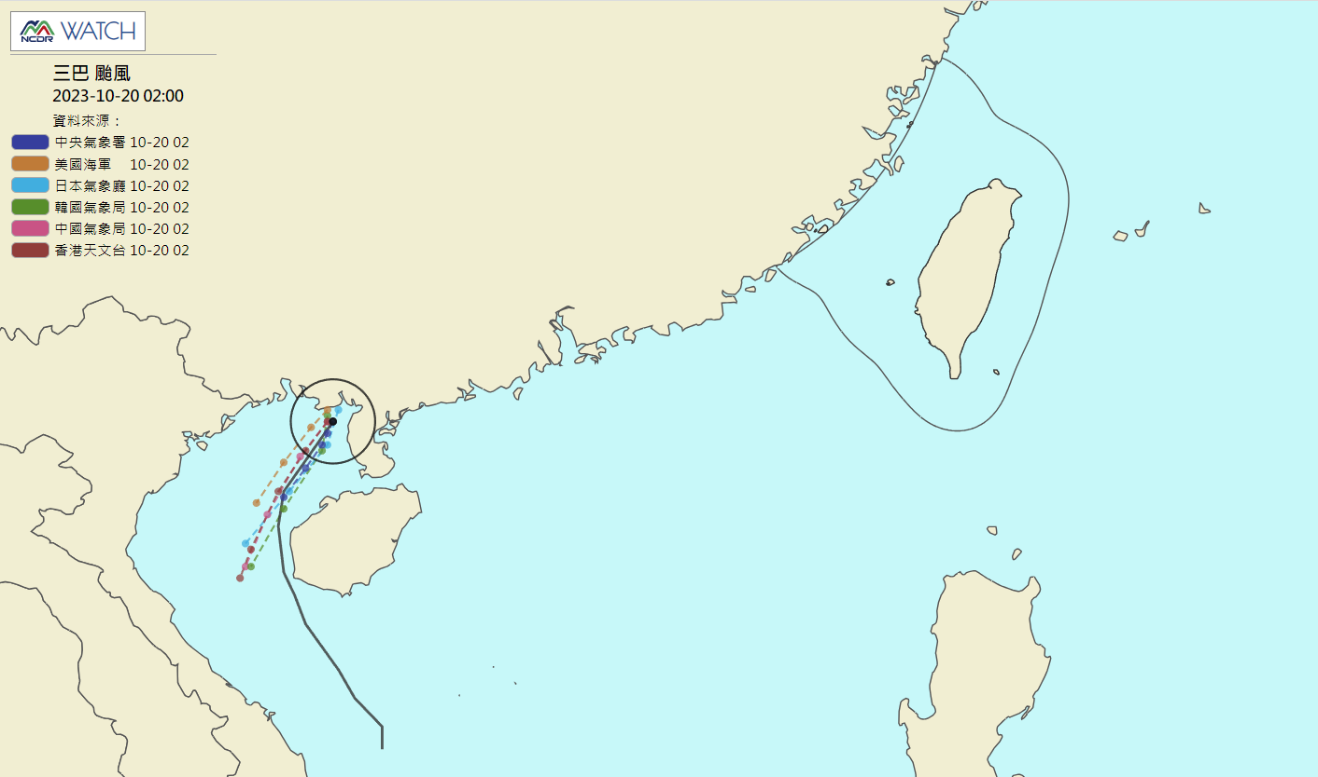
CWA
NCDR 各國路徑
NCDR 各國路徑
輕度颱風 – 三巴
中心位置在北緯 21.2 度，東經 109.4 度
時速 4 公里向 南南西 前進
中心氣壓 1000 百帕
近中心最大風速每秒 18 公尺
瞬間最大陣風每秒 25 公尺
七級風半徑 80 公里
十級風半徑 - 公里
三巴颱風受北方高壓南下影響今(20)日開始往西南移動。
未來環境不利颱風增強，向南移動過程將減弱消散，對臺灣天氣無直接影響。
9

